Slide 1
Üniversite Hastaneleri Birliği Toplantısı
Metin Demir, metin.demir@seis.org.tr
SEİS Yönetim Kurulu Başkanı

Slide 2
Üniversite Hastanelerinin Finansman Sorunu

Slide 3


Mevcut Durum
Üniversitelerin destek hizmetleri personeline yaptığı ödemeler , denge tazminatları
Yatırım Kalemlerine Maliye Bakanlığından ayrılan bir bütçe olmaması
SUT fiyatlarının güncellenmiyor olması
Bütçenin gelir esaslı olması
Her yıl Artan Giderler –
Asgari ücret, Elektrik, İlaç, Tıbbi Cihaz
Yatırım Maliyetleri
Eğitim ve Araştırma Maliyetleri
Kısır Döngüyü Kırabilmek için
Yalnız Borçları Kapatmak değil
Yapısal Değişim Gerekiyor
Tıbbi Cihaz Ödemelerinin Vadesi

Slide 4

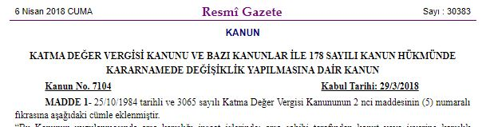
Tıbbi Cihaz Sektörü Penceresinden
KDV, Gelir Vergisi Ödenmiş,
Tedarikçilere Ödemeleri Yapılmış
İşletme Giderleri Karşılanmış,
Vadesi üzerinden yıllar geçmiş alacaklar için FAİZ yerine İSKONTO
iskonto

Slide 5


Yapısal Değişim
Tıbbi Cihazlar SUT’ta yer alanlar için SUT fiyatları, diğerleri içinse EKAP ya da MKYS fiyatları esas alınarak fiyat belirleniyor.
Ödeme tarihinin şartnamede belli olması ve sözleşmede yer alması, bu vadelere uyulması, üniversite hastanelerinin kaynaklarını doğru kullanmasını kolaylaştıracak ve yeniden bu sıkıntıların oluşmasını engelleyecektir.
EKK Kararları
Üniversitelerin yeniden borçlanmaması

Slide 6
Sağlık Market Uygulaması

Slide 7
Geç Ödemeler
Tıbbi Cihaz
İlaç
Finansman
Sürdürülebilir Sağlık Hizmet Sunumu

Slide 8
Kamu
Sektör
İhale süreçlerini kısaltmak
İnsan Kaynaklarını verimli kullanmak
Ölçek Ekonomisi ile Maliyet Etkinliği sağlamak
Açık Eksiltme İhale Yöntemi genelde verimsiz bir satın alma yöntemidir.
Bayilerin kapanması risk i – istihdamda azalma
Daha önceki olumsuz çerçeve ihale deneyimi
Hekimler için malpraktis / Hasta Hakları
Yerli Üretime Destek

Slide 9


Teşekkürler
Mustafa Kemal Mah. 2141. Cad.
No:11/12 06520 Çankaya / Ankara
Tel: +90 (312) 430 65 63
Fax: +90 (312) 430 61 83
seis@seis.org.tr

